Slide 1
损失金额模型 models of claims amount
李政宵
对外经济贸易大学 保险学院

Slide 2
主要内容
常见的损失金额分布
指数、伽马、逆高斯、对数正态、威布尔、帕累托
混合分布
模型的参数估计
免赔额、赔偿限额、通货膨胀的影响

Slide 3
指数分布
概率密度函数 (Probability Density Function, pdf)
矩母函数 (Moment Generating Function, mgf)

Slide 4
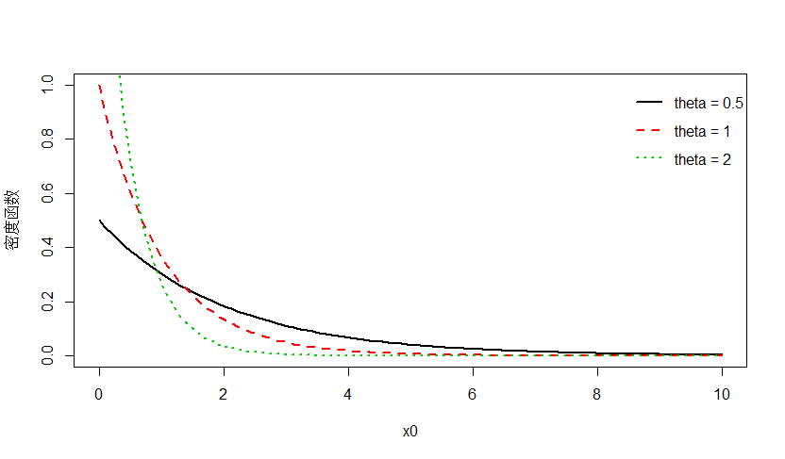
# ==========================================
# 指数分布
# ===========================================
theta <- c(0.5, 1, 2)
x0 <- seq(0.001, 10, length.out = 100)
par(mfrow = c(1, 1) )
f1 <- dexp(x0, rate = theta[1], log = FALSE)
f2 <- dexp(x0, rate = theta[2], log = FALSE)
f3 <- dexp(x0, rate = theta[3], log = FALSE)
plot(x0, fexp, type = 'l',ylim = c(0,0.5), main = '', ylab = '密度函数')
matplot(x0, cbind(f1, f2, f3), type = 'l', lty = 1:3, lwd = 2)
legend('topright', legend = c('theta = 0.5', 'theta = 1', 'theta = 2'),
lty = c(1,2,3), bty = "n", lwd = 2, col = 1:3)

Slide 5
伽马分布

Slide 6
伽马分布的两个特例
指数分布：α = 1
卡方分布：α = n/2, β = 1/2

Slide 7
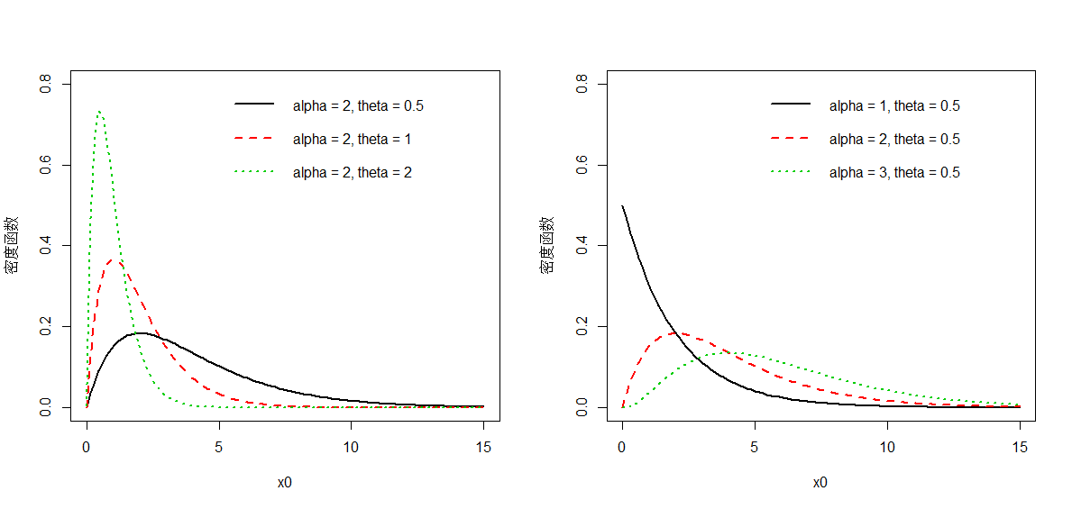
# ==========================================
# 伽马分布
# ===========================================
par(mfrow = c(1, 2) )
# 固定形状参数
alpha <- 2 # 形状参数
theta <- c(0.5, 1, 2) # 比率参数，尺度参数为 1/theta
x0 <- seq(0.001, 15, length.out = 100)
f1 <- dgamma(x0, shape = alpha, rate = theta[1]) #
f2 <- dgamma(x0, shape = alpha, rate = theta[2])
f3 <- dgamma(x0, shape = alpha, rate = theta[3])
matplot(x0, cbind(f1, f2, f3),ylim = c(0,0.8), main = '', type = 'l', lty = 1:3, lwd = 2, ylab = '密度函数')
legend('topright', legend = c('alpha = 2, theta = 0.5',
'alpha = 2, theta = 1',
'alpha = 2, theta = 2'),
lty = c(1,2,3), bty = "n", lwd = 2, col = 1:3)
# 固定比率参数
alpha <- c(1,2,3)
theta <- 0.5
x0 <- seq(0.001, 15, length.out = 100)
f1 <- dgamma(x0, shape = alpha[1], rate = theta)
f2 <- dgamma(x0, shape = alpha[2], rate = theta)
f3 <- dgamma(x0, shape = alpha[3], rate = theta)
matplot(x0, cbind(f1, f2, f3),ylim = c(0,0.8), main = '', type = 'l', lty = 1:3, lwd = 2, ylab = '密度函数')
legend('topright',legend = c('alpha = 1, theta = 0.5',
'alpha = 2, theta = 0.5',
'alpha = 3, theta = 0.5'),
lty = c(1,2,3), bty = "n", lwd = 2, col = 1:3)

Slide 8
逆高斯分布
逆高斯分布的第一种形式（参见Rob Kaas)
密度函数
分布函数
矩母函数

Slide 9
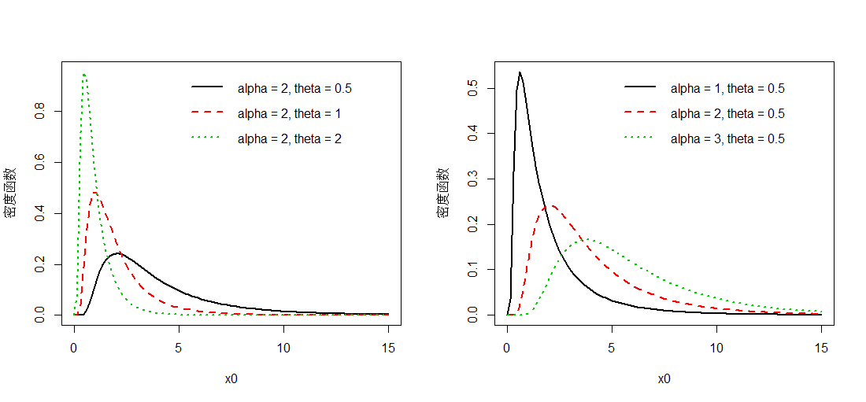
# 还有一种方法
# 定义逆高斯分布的密度函数 fig
dig <- function(y, alpha, theta, ... ){
fx <- alpha/(2*pi*theta*y^3)^0.5*exp(-(alpha - theta*y)^2/(2*theta*y))
return(fx)
}
par(mfrow = c(1, 2) )
# 固定 alpha
alpha <- 2
theta <- c(0.5, 1, 2)
x0 <- seq(0.001, 15, length.out = 100)
f1 <- dig(x0, alpha = alpha, theta = theta[1])
f2 <- dig(x0, alpha = alpha, theta = theta[2])
f3 <- dig(x0, alpha = alpha, theta = theta[3])
matplot(x0, cbind(f1, f2, f3), main = '', type = 'l', lty = 1:3, lwd = 2, ylab = '密度函数')
legend('topright',legend = c('alpha = 2, theta = 0.5',
'alpha = 2, theta = 1',
'alpha = 2, theta = 2'),
lty = c(1,2,3), bty = "n", lwd = 2, col = 1:3)
# 固定 theta
alpha <- c(1,2,3)
theta <- 0.5
x0 <- seq(0.001, 15, length.out = 100)
f1 <- dig(x0, alpha = alpha[1], theta = theta)
f2 <- dig(x0, alpha = alpha[2], theta = theta)
f3 <- dig(x0, alpha = alpha[3], theta = theta)
matplot(x0, cbind(f1, f2, f3), main = '', type = 'l', lty = 1:3, lwd = 2, ylab = '密度函数')
legend('topright', legend = c('alpha = 1, theta = 0.5',
'alpha = 2, theta = 0.5',
'alpha = 3, theta = 0.5'),
lty = c(1,2,3), bty = "n", lwd = 2, col = 1:3)

Slide 10
从矩母函数容易看出, 类似于伽马分布, 有
逆高斯分布的均值、方差和偏度系数分别为：
相对应的伽马分布的均值、方差和偏度系数为

Slide 11
逆高斯分布的第二种参数形式：
其中μ为均值, λ被称作精度参数（precision parameter）
均值、方差、偏度系数和峰度系数为：

Slide 12
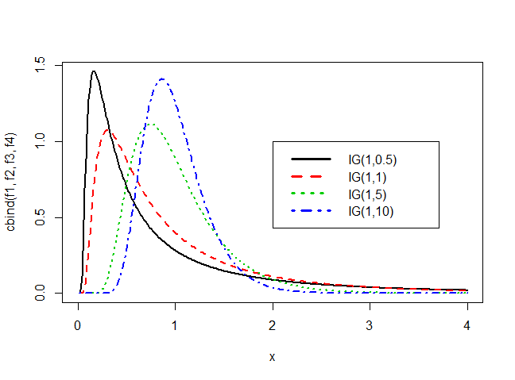
x=seq(0, 4, 0.01)
f1=sqrt(0.5/(2*pi*x^3))*exp(-0.5*(x-1)^2/(2*1^2*x))
f2= sqrt(1/(2*pi*x^3))*exp(-1*(x-1)^2/(2*1^2*x))
f3= sqrt(5/(2*pi*x^3))*exp(-5*(x-1)^2/(2*1^2*x))
f4= sqrt(10/(2*pi*x^3))*exp(-10*(x-1)^2/(2*1^2*x))
matplot(x, cbind(f1, f2, f3, f4), type='l', lty=1:4, lwd=2)
legend(2, 1, c('IG(1, 0.5)', 'IG(1, 1)', 'IG(1, 5)', 'IG(1, 10)'), lty=1:4, col=1:4, lwd=c(3, 3, 3, 3))
精度参数的影响：随着λ的增大, 分布越对称, 也越集中, 精度越高。

Slide 13
逆高斯与伽马的比较
IG的优点：灵活, 从对称到尖峰厚尾
与伽玛分布的比较：

Slide 14
Gamma与IG的比较
Gamma：shape=3; scale=4;
IG：mu=12; phi=1/36;
均值＝12, 方差＝48
IG具有尖峰

Slide 15
Gamma与IG的比较
sh=3;sc=4;
mu=12;lamda=36;
均值＝12, 方差＝48
IG具有厚尾

Slide 16
对数正态分布
注意：
（1）μ不是均值。
（2）存在任意阶矩, 但矩母函数不存在。

Slide 17
对数正态分布的矩

Slide 18
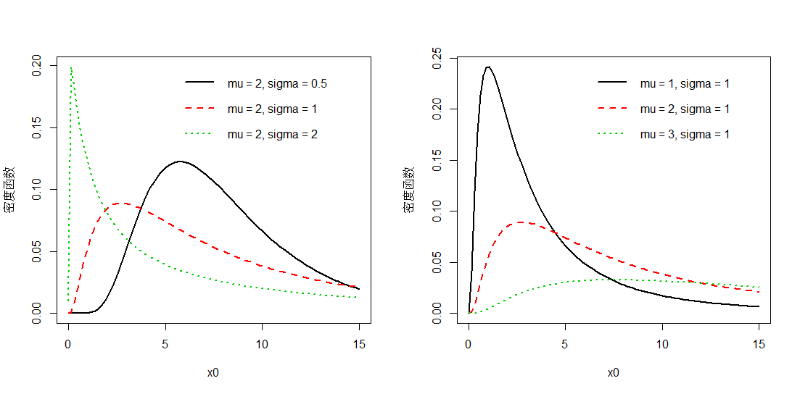
par(mfrow = c(1, 2) )
# 固定 mu
mu <- 2
sigma <- c(0.5, 1, 2)
x0 <- seq(0.001, 15, length.out = 100)
f1 <- dlnorm(x0, meanlog = mu, sdlog = sigma[1])
f2 <- dlnorm(x0, meanlog = mu, sdlog = sigma[2])
f3 <- dlnorm(x0, meanlog = mu, sdlog = sigma[3])
matplot(x0, cbind(f1, f2, f3), main = '', type = 'l', lty = 1:3, lwd = 2, ylab = '密度函数')
legend('topright',legend = c('mu = 2, sigma = 0.5',
'mu = 2, sigma = 1',
'mu = 2, sigma = 2'),
lty = c(1,2,3), bty = "n", lwd = 2, col = 1:3)
# 固定 sigma
mu <- c(1,2,3)
sigma <- 1
x0 <- seq(0.001, 15, length.out = 100)
f1 <- dlnorm(x0, meanlog = mu[1], sdlog = sigma)
f2 <- dlnorm(x0, meanlog = mu[2], sdlog = sigma)
f3 <- dlnorm(x0, meanlog = mu[3], sdlog = sigma)
matplot(x0, cbind(f1, f2, f3), main = '', type = 'l', lty = 1:3, lwd = 2, ylab = '密度函数')
legend('topright', legend = c('mu = 1, sigma = 1',
'mu = 2, sigma = 1',
'mu = 3, sigma = 1'),
lty = c(1,2,3), bty = "n", lwd = 2, col = 1:3)

Slide 19
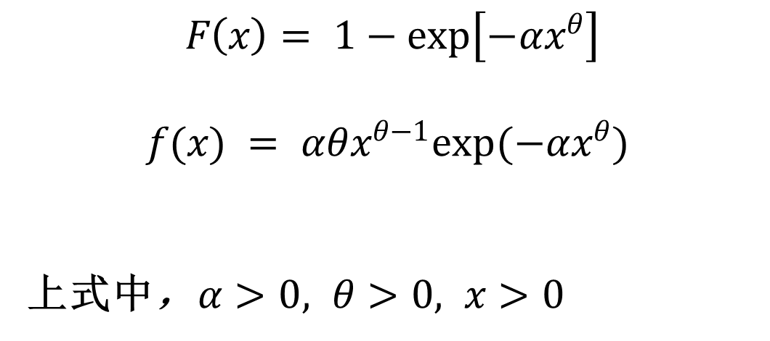
威布尔分布
$$F\left(x\right)= 1−exp\left[−αx^{θ}\right]$$
$$f(x) = αθx^{θ−1}exp(−αx^{θ})$$
上式中，$α>0, θ>0, x>0$

Slide 20
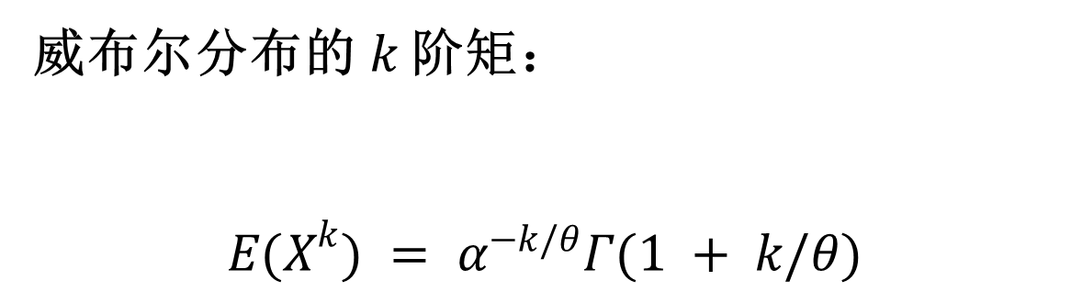
威布尔分布的$k$阶矩：
$$E(X^{k}) = α^{−k/θ}Γ(1 + k/θ)$$

Slide 21
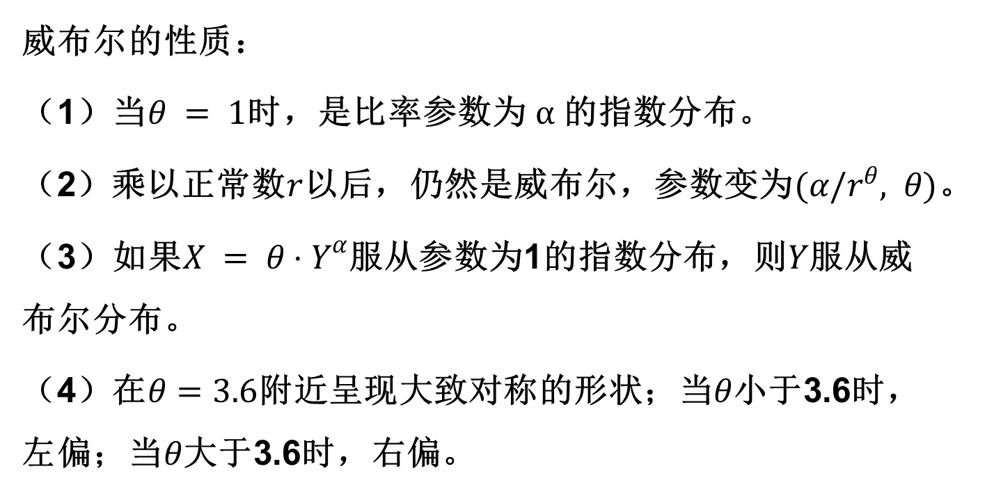
威布尔的性质：
（1）当$θ = 1$时，是比率参数为$α$的指数分布。
（2）乘以正常数$r$以后，仍然是威布尔，参数变为$(α/r^{θ}, θ)$。
（3）如果$X = θ⋅Y^{α}$服从参数为1的指数分布，则$Y$服从威布尔分布。
（4）在$θ=3.6$附近呈现大致对称的形状；当$θ$小于3.6时，左偏；当$θ$大于3.6时，右偏。

Slide 22
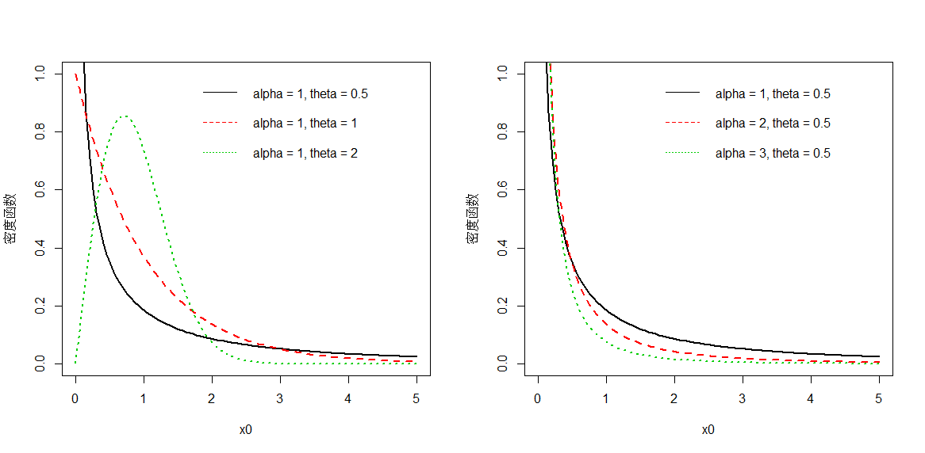
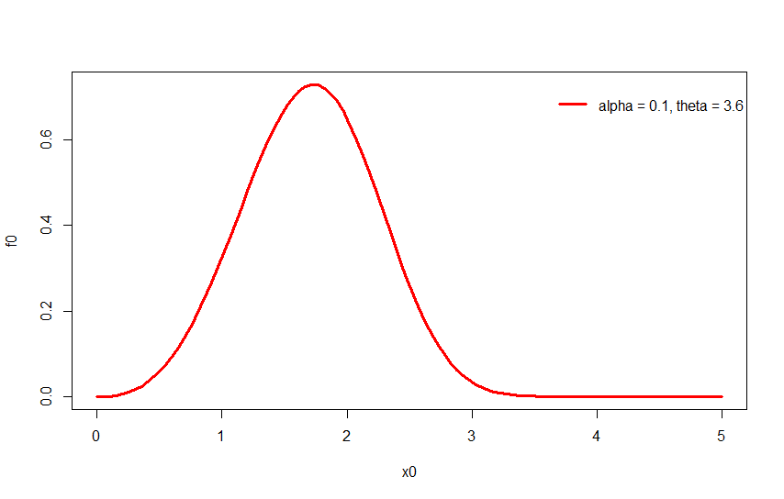
# ==========================================
# 威布尔分布
# ===========================================
# 定义密度函数
dwei <- function(y, alpha, theta){
f <- alpha*theta*y^(theta-1)*exp(-alpha*y^theta)
return(f)
}
par(mfrow = c(1, 2) )
# 固定 alpha
alpha <- 1
theta <- c(0.5, 1, 2)
x0 <- seq(0.001, 5, length.out = 100)
f1 <- dwei(x0, alpha = alpha, theta = theta[1])
f2 <- dwei(x0, alpha = alpha, theta = theta[2])
f3 <- dwei(x0, alpha = alpha, theta = theta[3])
matplot(x0, cbind(f1, f2, f3), main = '', type = 'l', lty = 1:3, lwd = 2, ylab = '密度函数', ylim = c(0,1))
legend('topright', legend = c('alpha = 1, theta = 0.5',
'alpha = 1, theta = 1',
'alpha = 1, theta = 2'),
lty = c(1,2,3), bty = "n", col = 1:3)
# 固定 theta
alpha <- c(1,2,3)
theta <- 0.5
x0 <- seq(0.001, 5, length.out = 100)
f1 <- dwei(x0, alpha = alpha[1], theta = theta)
f2 <- dwei(x0, alpha = alpha[2], theta = theta)
f3 <- dwei(x0, alpha = alpha[3], theta = theta)
matplot(x0, cbind(f1, f2, f3), main = '', type = 'l', lty = 1:3, lwd = 2, ylab = '密度函数', ylim = c(0,1))
legend('topright', legend = c('alpha = 1, theta = 0.5',
'alpha = 2, theta = 0.5',
'alpha = 3, theta = 0.5'),
lty = c(1,2,3), bty = "n", col = 1:3)

Slide 23
帕累托分布

Slide 25
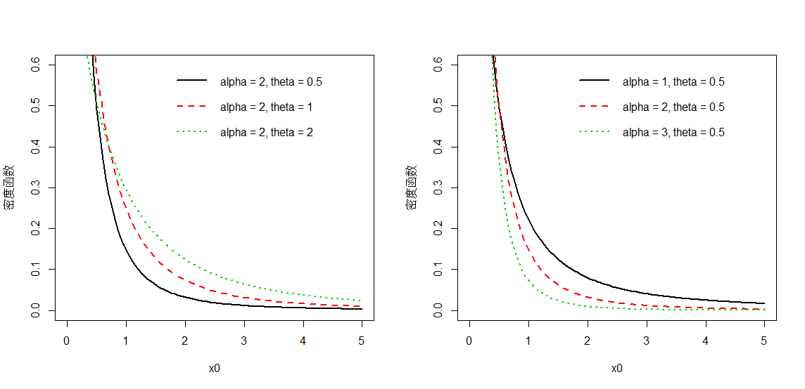
# ==========================================
# 帕累托分布
# ===========================================
dpareto <- function(y, alpha, theta){
f <- alpha*(theta^alpha)/(y+theta)^(alpha+1)
return(f)
}
par(mfrow = c(1, 2) )
# 固定 alpha
alpha <- 2
theta <- c(0.5, 1, 2)
x0 <- seq(0.001, 5, length.out = 100)
f1 <- dpareto(x0, alpha = alpha, theta = theta[1])
f2 <- dpareto(x0, alpha = alpha, theta = theta[2])
f3 <- dpareto(x0, alpha = alpha, theta = theta[3])
matplot(x0, cbind(f1, f2, f3), main = '', type = 'l', lty = 1:3, lwd = 2, ylab = '密度函数', ylim = c(0,0.6))
legend('topright', legend = c('alpha = 2, theta = 0.5',
'alpha = 2, theta = 1',
'alpha = 2, theta = 2'),
lty = c(1,2,3), bty = "n", lwd = 2, col = 1:3)
# 固定 theta
alpha <- c(1,2,3)
theta <- 0.5
x0 <- seq(0.001, 5, length.out = 100)
f1 <- dpareto(x0, alpha = alpha[1], theta = theta)
f2 <- dpareto(x0, alpha = alpha[2], theta = theta)
f3 <- dpareto(x0, alpha = alpha[3], theta = theta)
matplot(x0, cbind(f1, f2, f3), main = '', type = 'l', lty = 1:3, lwd = 2, ylab = '密度函数', ylim = c(0,0.6))
legend('topright', legend = c('alpha = 1, theta = 0.5',
'alpha = 2, theta = 0.5',
'alpha = 3, theta = 0.5'),
lty = c(1,2,3), bty = "n", lwd = 2, col = 1:3)

Slide 26
分布变换：生成新的损失分布
线性变换
幂变换
指数变换
对数变换

Slide 27
线性变换

Slide 28
幂变换
If Y = X ^{1/τ}, τ > 0
F_{Y} (y) =Pr (Y ≤ y)
= Pr (X ^{1/τ} ≤ y)
= Pr (X ≤ y^{τ})
= F_{X} (y^{τ} )
if Y = X ^{(-1/τ )}, τ > 0
F_{Y} (y) = Pr (Y ≤ y)
= Pr (X ^{(-1/τ )} ≤ y)
= Pr (X ≥ y ^{–τ} )
= 1 − F_{X} (y ^{-τ} ).

Slide 29
指数变换
Y = exp (X ).
F_{Y} (y) = Pr (e^{X} ≤ y)
= Pr (X ≤ lny)
= F_{X} (lny)
例：X是正态分布, exp(X)是对数正态分布。

Slide 30
对数变换
Y = lnX
F_{Y} (y) = Pr (lnX≤ y)
= Pr (X ≤ exp(y))
= F_{X} (exp(y))

Slide 31
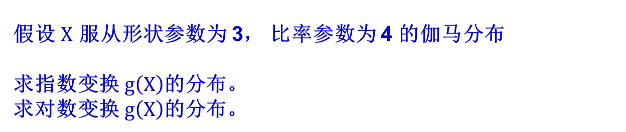
假设 $X$ 服从形状参数为 3， 比率参数为 4 的伽马分布 求指数变换$g\left(X\right)$的分布。 求对数变换$g\left(X\right)$的分布。
练习：函数变换构造新分布
### 伽马分布的密度函数
f = function(x) dgamma(x, 3, 4)
### 指数变换, Y = exp(X)
f1 = function(x) f(log(x))/x
### 对数变换, Y = log(X)
f2 = function(x) f(exp(x)) * exp(x)

Slide 32
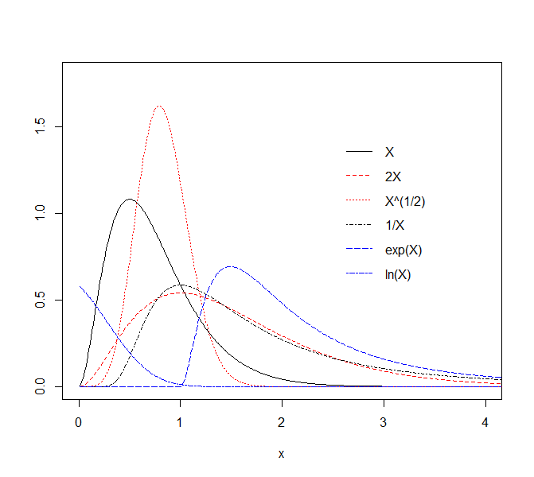
X^(1/2)
X
lnX
exp(X)
2X
1/X

Slide 33
混合分布
有限混合：
Where all a_{i} > 0 and a₁ +a₂ +…＋ a_{k} = 1
无限混合：

Slide 34
混合分布的特点
尾部通常较厚
如果条件分布的尾部较厚, 混合分布的尾部也较厚。

Slide 35

例： 两个对数正态分布的参数分别为$(1, 2)$和$(3, 4)$, 如果按照30%和70%的比例把它们进行混合, 求混合分布的密度函数。
p = 0.3
m1 = 1; s1 = 2
m2 = 3; s2 = 4
## 混合对数正态分布的密度函数
f = function(x) p * dlnorm(x, m1, s1) + (1 - p) * dlnorm(x, m2, s2)
curve(f, xlim = c(0, 1), ylim = c(0, 2), lwd = 2, col = 2, main = '混合对数正态分布')
curve(dlnorm(x, m1, s1), lty = 2, add = TRUE)
curve(dlnorm(x, m2, s2), lty = 3, add = TRUE)
legend("topright", c("mixed lnorm", "lnorm(1, 2)", "lnorm(3, 4)"), lty = c(1, 2, 3), col = c(2, 1, 1), lwd = c(2, 1, 1))

Slide 36
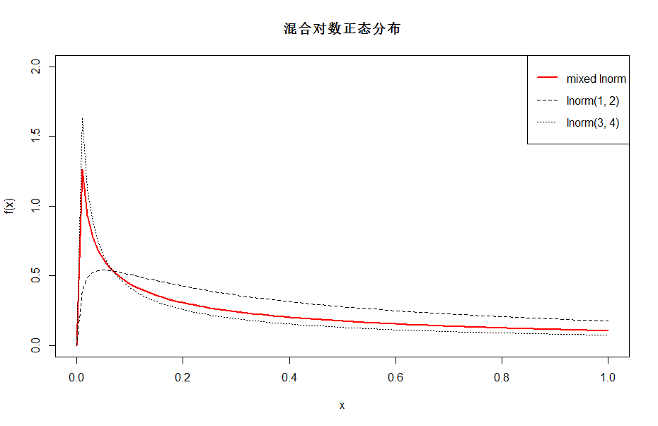

Slide 37
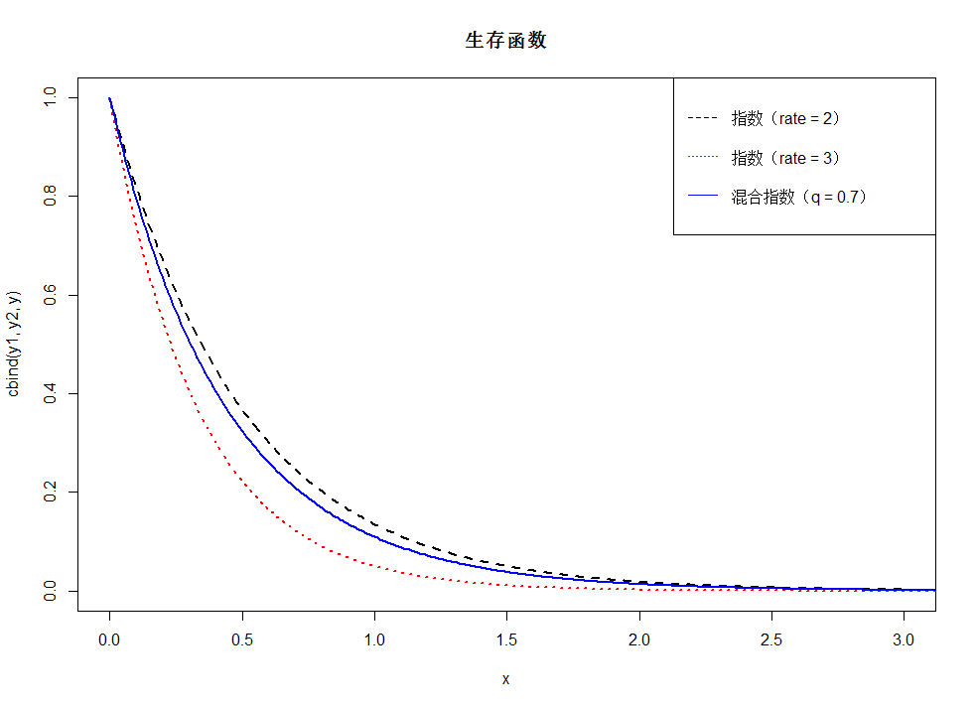
混合指数分布
# -----------------------------------------------------------------------------------
# 混合指数分布
# -----------------------------------------------------------------------------------
x = seq(0, 10, 0.01)
y1 = 1-pexp(x, rate = 2)
y2 = 1-pexp(x, rate = 3)
q = 0.7
y = q*y1 + (1 - q)* y2
matplot(x, cbind(y1, y2, y), lty=c(2,3,1),type = 'l', col=c(1,2,4), xlim = c(0, 3), lwd=2, main = '生存函数')
legend('topright', c('指数（rate = 2）', '指数（rate = 3）', '混合指数（q = 0.7）'), lty=c(2,3,1), col=c(1,2,4))

Slide 38
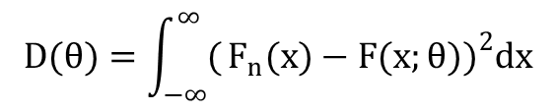
参数估计方法
（1）极大似然法（maximum likelihood estimation）
（2）矩估计法（moment matching estimation）
（3）分位数配比法 (quantile matching estimation)
（4）最小距离法 (minimum distance estimation), 距离的常用定义：
$$D(θ)=\int_{−∞}^{∞}{(}F_{n}(x)−F(x;θ))^{2}dx$$

Slide 39
例：
#模拟伽马分布的随机数 set.seed(123); x = rgamma(50, 2) #调用fitdistrplus程序包 library(fitdistrplus) #用极大似然法估计参数 fit1 = fitdist(x, 'gamma', method = 'mle')
#用矩估计法估计参数 fit2 = fitdist(x, 'gamma', method = 'mme') #用分位数配比法估计参数 fit3 = fitdist(x, 'gamma', method = 'qme', probs = c(1/3, 2/3)) #用最小距离法估计参数 fit4 = fitdist(x, 'gamma', method = 'mge', gof = 'CvM') #输出参数估计结果 fit1
## Fitting of the distribution ' gamma ' by maximum likelihood ## Parameters: ## estimate Std. Error ## shape 1.679383 0.3082961 ## rate 1.097578 0.2344029

Slide 40
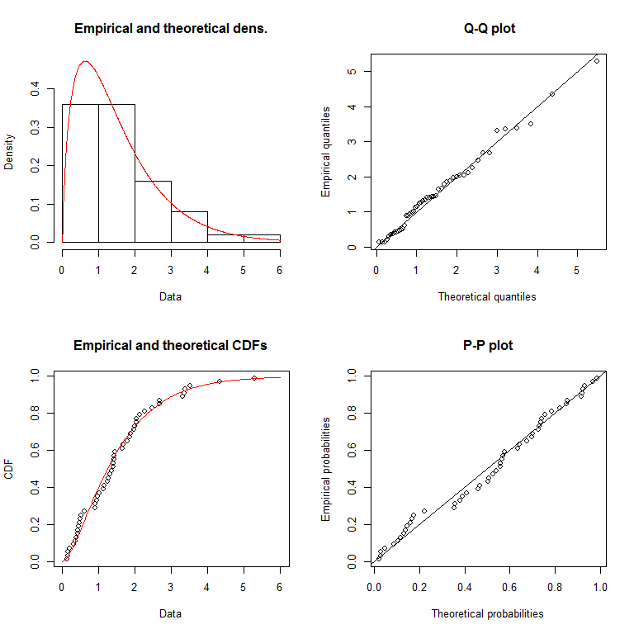
##绘图比较拟合值与观察值 plot(fit1)

Slide 41
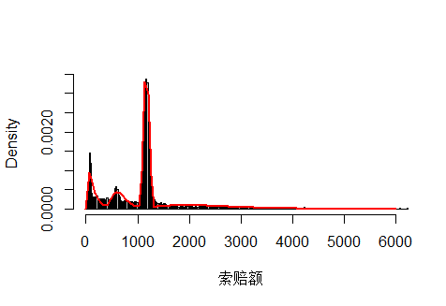
课堂练习：
调用程序包CASdatasets中的数据集freMTPLsev, 应用适当的模型拟合ClaimAmount的分布。
参考：
#准备包
library(CASdatasets)
#准备数据
data(freMTPLsev)
x <- freMTPLsev$ClaimAmount
summary(x)
quantile(x, 90:100/100)
x <- x[x<=100000]
hist(x, breaks = 100000, xlim = c(0, 10000))
注：右尾用帕累托？对数正态-帕累托？

Slide 42
#------------把索赔金额x分段---------------
c1=400; c2=1000; c3=1300; c4=5000
index1 <- which(x<=c1)
index2 <- which(x>c1 & x<=c2)
index3 <- which(x>c2 & x<=c3)
index4 <- which(x>c3 & x<=c4)
index5 <- which(x>c4)
#对数正态分布拟合
fit1=fitdist(x[index1], 'lnorm')
fit2=fitdist(x[index2], 'lnorm')
fit3=fitdist(x[index3], 'lnorm')
fit4=fitdist(x[index4], 'lnorm')
##右尾用帕累托分布拟合
dpareto = function(x, alpha, theta=c4) alpha*theta^alpha/x^(alpha+1)
ppareto = function(x, alpha, theta=c4) 1-(theta/x)^alpha
fit5=fitdist(x[index5], 'pareto', start=5) #帕累托从c3以后有定义
hist(x[index5],freq=F)
curve(dpareto(x,fit5$estimate[1]),add=T)
#------------得到经验分布的估计参数-----------
m1 <- fit1$estimate[1]
s1 <- fit1$estimate[2]
m2 <- fit2$estimate[1]
s2 <- fit2$estimate[2]
m3 <- fit3$estimate[1]
s3 <- fit3$estimate[2]
m4 <- fit4$estimate[1]
s4 <- fit4$estimate[2]
m5 <- fit5$estimate[1]
s5 <- fit5$estimate[2]
#######使用分段拟合的权重
w1=length(index1)/length(x)
w2=length(index2)/length(x)
w3=length(index3)/length(x)
w4=length(index4)/length(x)
w5=length(index5)/length(x)
f=function(x) {
ifelse(x <= c1, w1*dlnorm(x, m1, s1)/(plnorm(c1, m1, s1)),
ifelse(x > c1 & x <= c2, w2*dlnorm(x, m2, s2)/(plnorm(c2, m2, s2) - plnorm(c1, m2, s2)),
ifelse(x > c2 & x<= c3, w3*dlnorm(x, m3, s3)/(plnorm(c3, m3, s3) - plnorm(c2, m3, s3)),
ifelse(x > c3 & x<= c4, w4*dlnorm(x, m4, s4)/(plnorm(c4, m4, s4) - plnorm(c3, m4, s4)),
w5*dpareto(x, m5)))))
}
hist(x, breaks=5000, xlim = c(0, 6000), prob=TRUE, main = "", xlab = "索赔额", col='grey')
curve(f, xlim=c(0, 6000), add=T, col=2, lwd=2)

Slide 43
众数 > 0
均值和高阶矩总是存在
损失分布之间的关系
Lognormal (2)
Exponential (1)
Inverse gamma (2)
Gamma (2)
Inverse transformed
gamma (3)
Transformed
Gamma (3)
Inverse
Weibull (2)
Weibull (2)
Transformed beta
(4)
Inverse burr (3)
Burr (3)
Pareto (2)
Inverse pareto (2)
Loglogistic (2)
特例
均值和高阶矩不存在
极限
众数 = 0

Slide 44
免赔额、赔偿限额、通货膨胀的影响

Slide 45
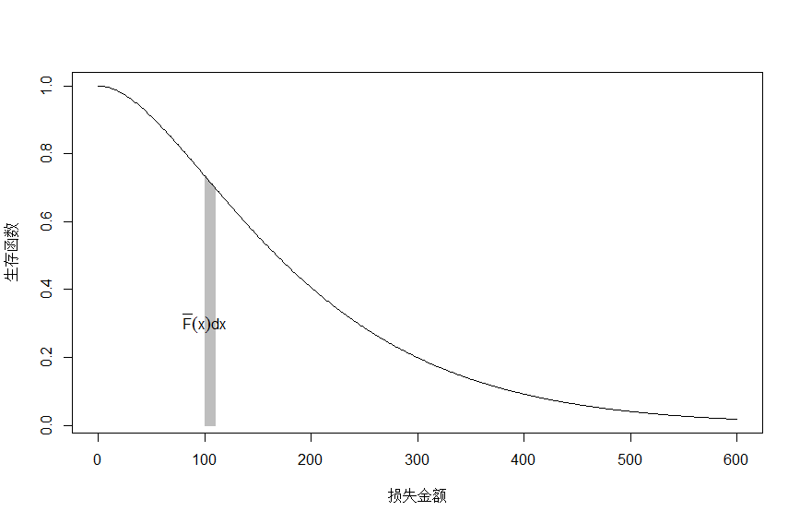
回顾 - 数学期望

Slide 46
免赔额的影响
止损保费（Stop loss premium）

Slide 47
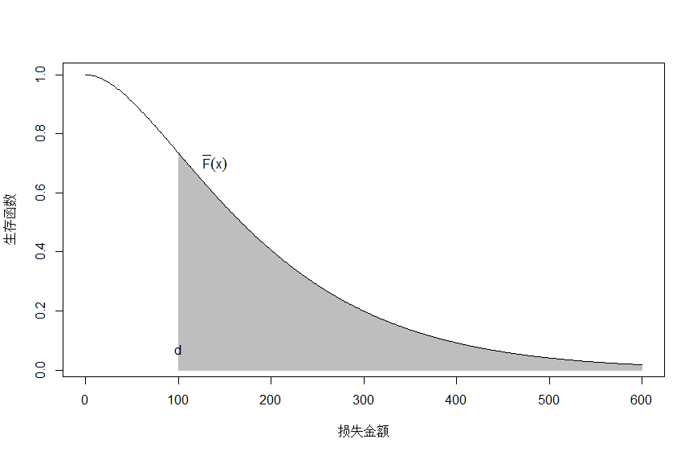

Slide 48
超额损失
平均超额损失：

Slide 49
平均超额损失函数（mean excess loss function）
见下页

Slide 50
证明:

Slide 51
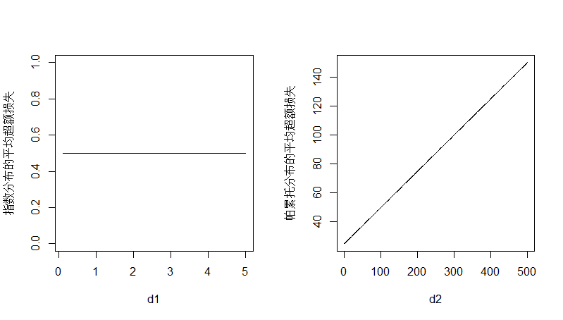
# ==================================================
# 指数分布和帕累托分布的平均超额函数
# ==================================================
# 指数分布的生存函数
S <- function(x) exp(-2*x)
# 指数分布的平均超额函数 ex1
ex1 <- NULL
d1 <- seq(0.1, 5, 0.1) # 免赔额
for(i in 1:length(d1)){
ex1[i] <- integrate(S, d1[i], Inf)$value/S(d1[i])
}
# 帕累托分布的生存函数
alpha <- 5
theta <- 100
S <- function(x) {
(theta/(x + theta))^alpha
}
# 帕累托分布的平均超额函数 ex2
ex2 <- NULL
d2 <- seq(0.1, 500, 1) # 免赔额
for(i in 1:length(d2)){
ex2[i] <- integrate(S, d2[i], Inf)$value/S(d2[i])
}
# 绘图
par(mfrow = c(1, 2))
plot(d1, ex1, type = 'l', ylab = '指数分布的平均超额损失', ylim = c(0,1))
plot(d2, ex2, type = 'l', ylab = '帕累托分布的平均超额损失')
比率参数为2的指数分布 参数为（5， 100）的帕累托分布

Slide 52
赔偿限额的影响
有限期望赔款：

Slide 53
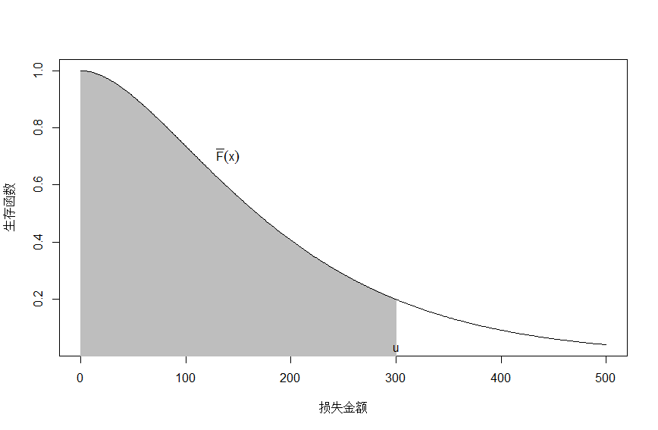
有限期望赔款：

Slide 54
如果保单的免赔额为d，赔偿限额为 u - d，则保险公司的赔款为

Slide 55
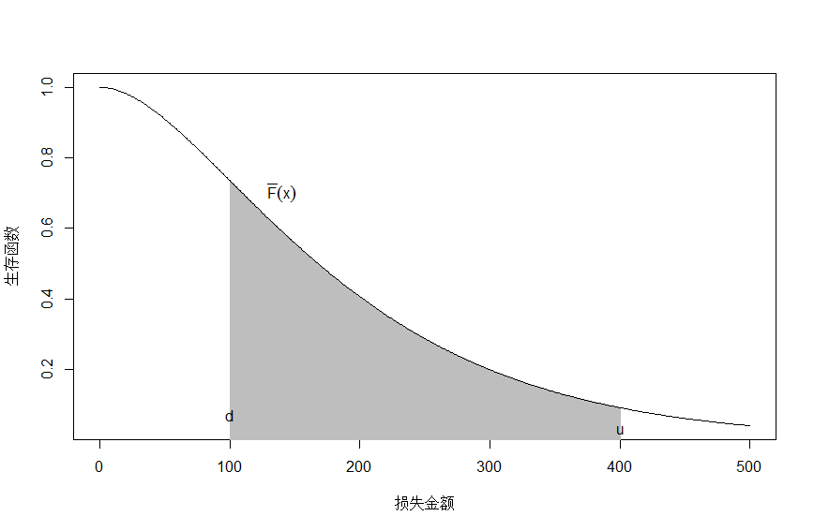
免赔额（d）和赔偿限额（u - d）下的期望赔款

Slide 56
关系：
免赔额为d的保单
限额为d的保单

Slide 57
小结
期望值
有限期望值
止损保费
平均超额损失
免赔额+限额

Slide 58
通货膨胀的影响
赔偿限额为 u，则损失随机变量 X 经过线性变换 以后， Y 的有限期望赔款为

Slide 59
证明：

Slide 60
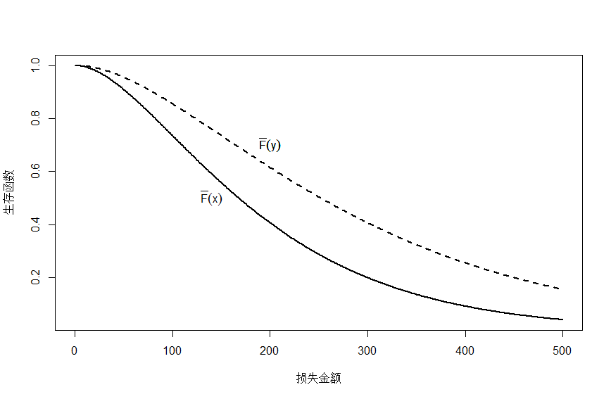
通货膨胀对生存函数的影响

Slide 61
假设通胀率为 r ，赔偿限额为 u：
的有限期望赔款：

Slide 62
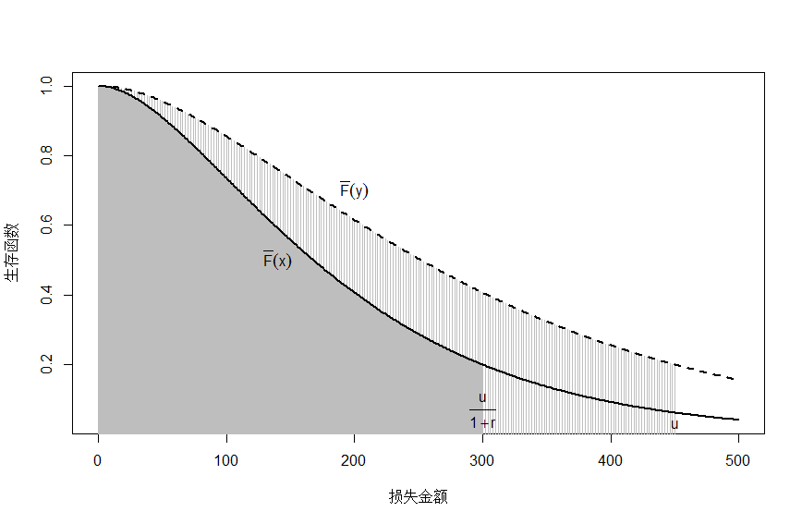

Slide 63
如果保单的免赔额为d，赔偿限额为 u - d，通胀率为r，则保险公司的赔款为

Slide 64
保险公司的期望赔款（含零赔款在内）为
保险公司的期望赔款（剔除零赔款）为

Slide 65
不同损失金额上的通胀率不同
例：若 X 服从对数正态分布，参数为 μ 和 σ，
则 Y 仍然服从对数正态分布，参数为 bμ + lna 和 bσ

Slide 66
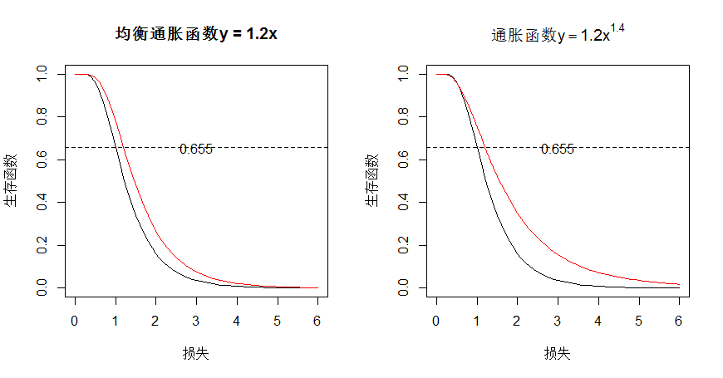
par(mfrow=c(1,2))
mu=0.2
sigma=0.5
v=1-plnorm(1,mu,sigma)
#均衡通胀率
a=1.2
b=0
mu1=(b+1)*mu+log(a)
sigma1=(b+1)*sigma
x=seq(0,6,0.1)
Sx=1-plnorm(x,mu,sigma)
S1=1-plnorm(x,mu1,sigma1)
plot(x, Sx,type='l',main='均衡通胀函数y = 1.2x',ylab='生存函数',xlab='损失')
lines(x, S1,col=2)
abline(h=v,lty=2)
text(3,v,round(v,3))
#指数函数通胀率
a=1.2
b=0.3
mu1=(b+1)*mu+log(a)
sigma1=(b+1)*sigma
x=seq(0,6,0.1)
Sx=1-plnorm(x,mu,sigma)
S1=1-plnorm(x,mu1,sigma1)
plot(x, Sx,type='l',main=expression(paste(通胀函数, y == 1.2*x^1.4)),ylab='生存函数',xlab='损失')
lines(x, S1,col=2)
abline(h=v,lty=2)
text(3,v,round(v,3))
黑色表示原损失，红色表示通胀调整后的损失。
当原损失x=1（生存函数=0.655）时，两种通胀方式调整后的损失相等。
当x<1时，均衡调整后的损失金额较大。
当x>1时，指数函数调整后的损失金额较大。

Slide 67
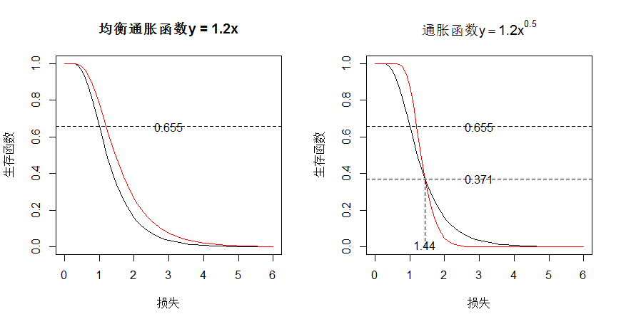
par(mfrow=c(1,2))
mu=0.2
sigma=0.5
v=1-plnorm(1,mu,sigma)
#均衡通胀率
a=1.2
b=0
mu1=(b+1)*mu+log(a)
sigma1=(b+1)*sigma
x=seq(0,6,0.1)
Sx=1-plnorm(x,mu,sigma)
S1=1-plnorm(x,mu1,sigma1)
plot(x, Sx,type='l',main='均衡通胀函数y = 1.2x',ylab='生存函数',xlab='损失')
lines(x, S1,col=2)
abline(h=v,lty=2)
text(3,v,round(v,3))
#指数函数通胀率
a=1.2
b=-0.5
mu1=(b+1)*mu+log(a)
sigma1=(b+1)*sigma
x=seq(0,6,0.1)
Sx=1-plnorm(x,mu,sigma)
S1=1-plnorm(x,mu1,sigma1)
f=function(x) plnorm(x,mu,sigma)-plnorm(x,mu1,sigma1)
xx=uniroot(f,c(1,5))$root
vv=1-plnorm(xx,mu,sigma)
plot(x, Sx,type='l',main=expression(paste(通胀函数, y == 1.2*x^0.5)),ylab='生存函数',xlab='损失')
lines(x, S1,col=2)
abline(h=v,lty=2)
abline(h=vv,lty=2)
lines(c(xx,xx),c(0,vv),lty=2)
text(3,v,round(v,3))
text(3,vv,round(vv,3))
text(xx,0.01,round(xx,3))

Slide 68
课后作业
对于gamma分布（shape=2,scale=100)绘图：
止损保费和平均超额损失随着免赔额增加而变化的曲线图
有限期望值随着限额变化而变化的曲线图
把上述分布改为pareto(shape=2,scale=200)和指数分布(rate=1/200)。
注：上述三个分布的均值相等，均为200

Slide 69
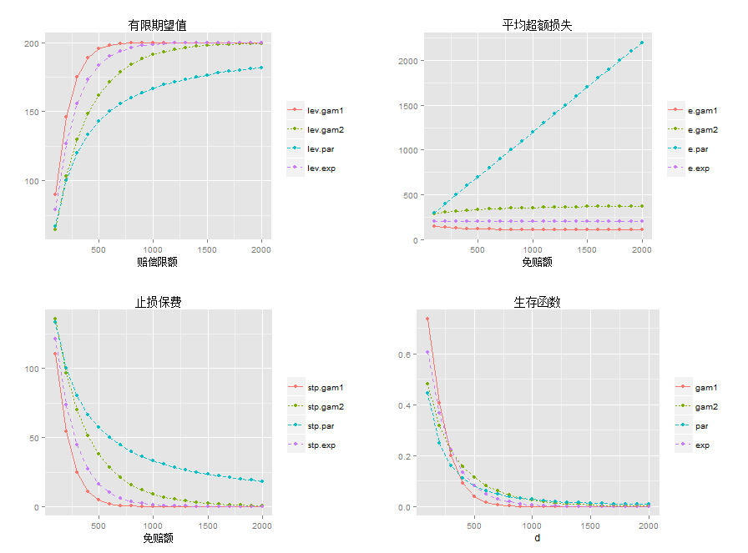

Slide 70
课后作业
假设被保险人的损失 X 服从伽马分布，参数为：shape = 2，scale = 1000。两份保单如下：
（1）保单 A 的免赔额为100。
（2）保单 B 的免赔额为100，赔偿限额为3000。（d=100，u=3100）
分别计算保险公司对保单A和保单B的期望赔款（含零赔款在内）。
如果发生10% 的通货膨胀，上述结果将如何变化？
如果通胀函数为1.1x^0.5，上述结果将如何变化？
要求:用R编写程序代码。

